Slide 1
Факторы, определяющие климат россии.
Сташкова Елена Валерьевна
Учитель географии
МБОУ г. Мурманск СОШ № 45

Slide 2
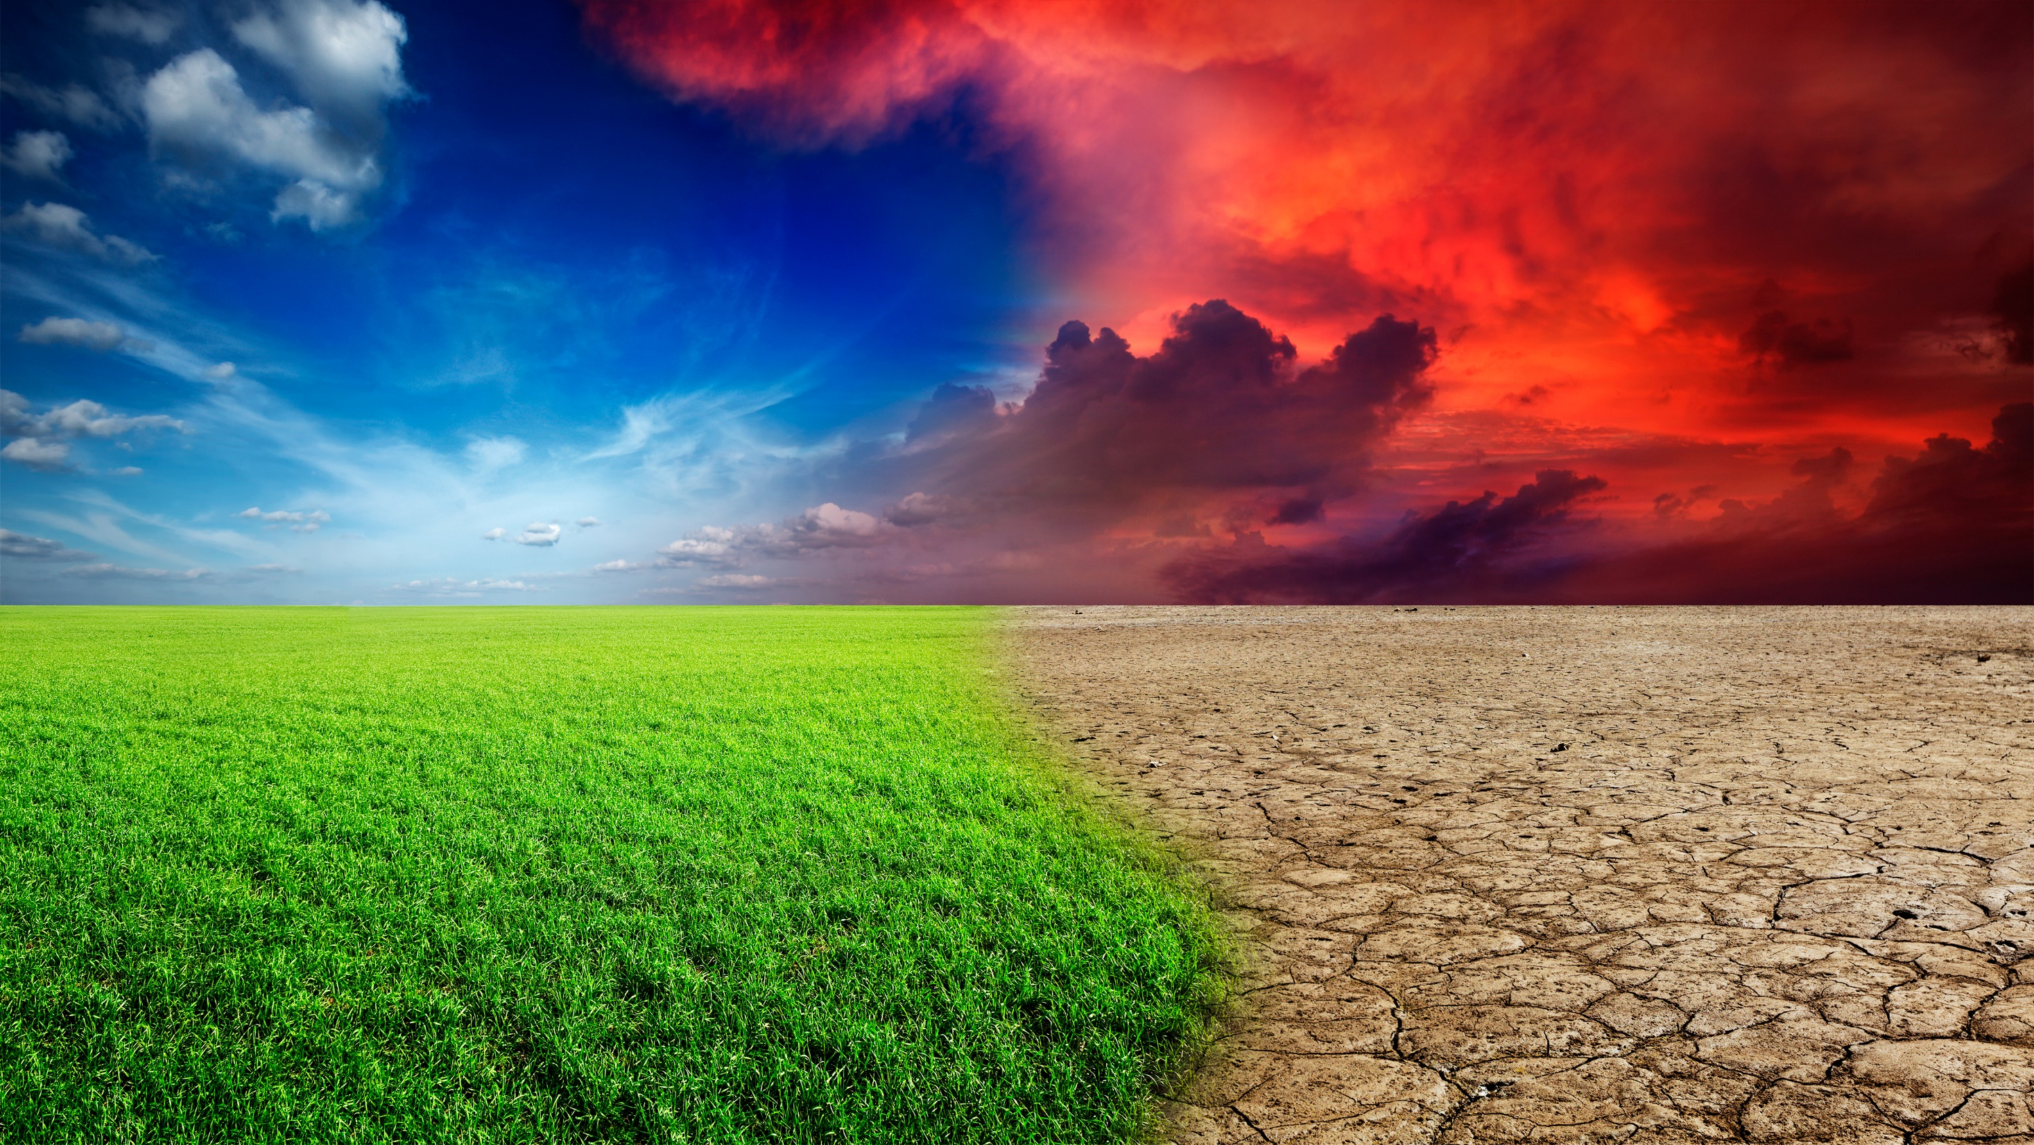

КЛИМАТ – многолетний режим, который характерен для данной местности.

Slide 3
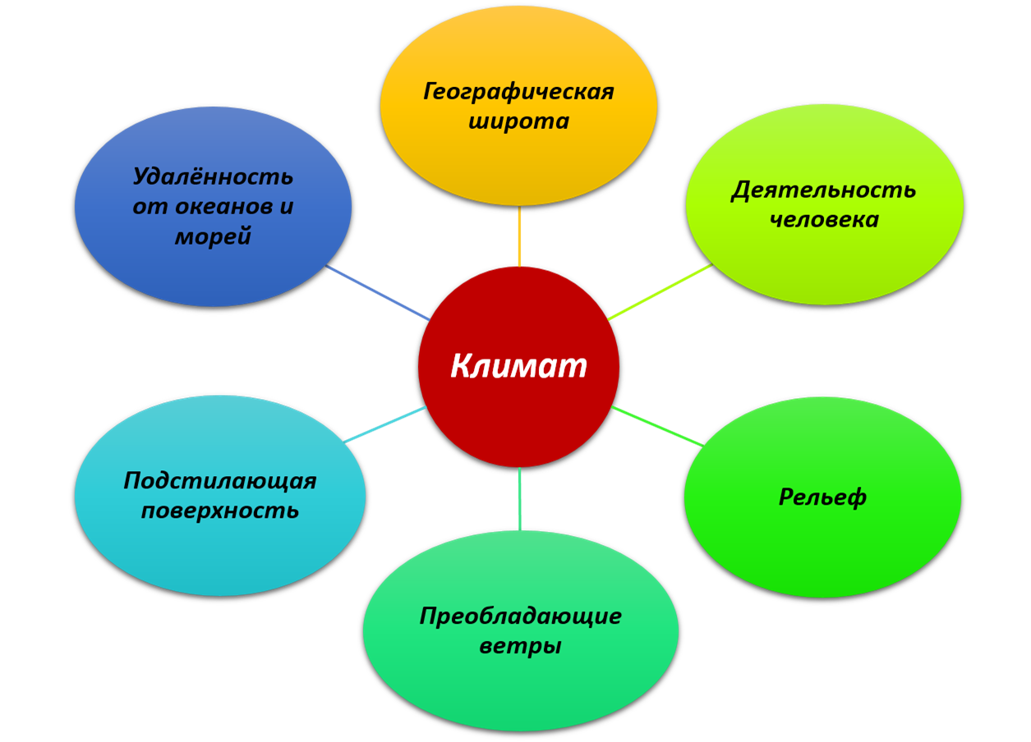
На климат России влияют ряд климатообразующих факторов.

Slide 4
Географическая широта местности
чем широта выше, тем меньше угол падения солнечных лучей;
Россия расположена в высоких и средних широтах (солнечная энергия поступает в 2 раза меньше, чем в тропиках и экваторе);
Россия лежит в основном в пределах умеренного и субарктического климатических поясах. Побережье и острова Северного Ледовитого океана лежат в арктическом поясе.

Slide 5
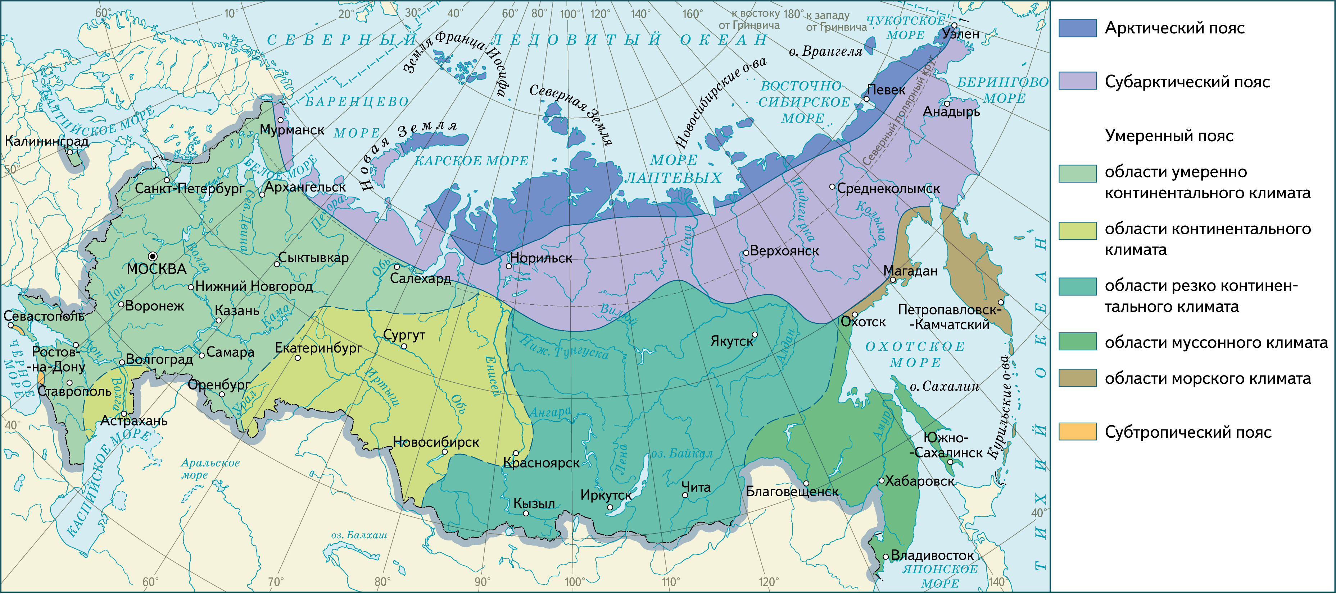
Климатические пояса и области России

Slide 6
Области высокого и низкого Атмосферного давления.
Зависит от преобладающих ветров, которые содействуют передвижению воздушных масс.
Территория России омывается водами трех океанов.
Атлантика – влияние воздушных масс на умеренные широты;
Северный Ледовитый океан- влияние на северные территории и на южные благодаря равнинному рельефу;
Тихий океан – оказывает влияние на территории Дальнего Востока.

Slide 7
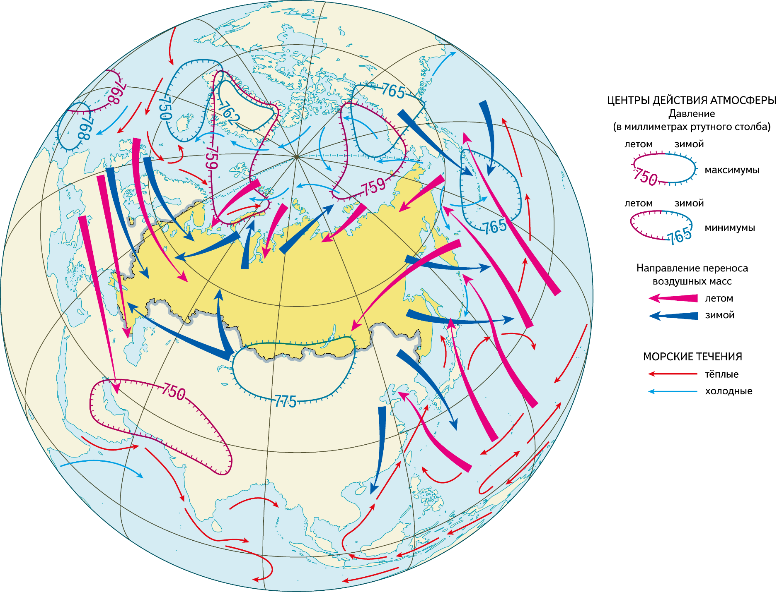
Климатическое положение России

Slide 8
Удаленность от океана.
Формирует континентальный климат.
Характеризуется малым количеством осадков, большой амплитудой температур.
Континентальность увеличивается с запада на восток.

Slide 9
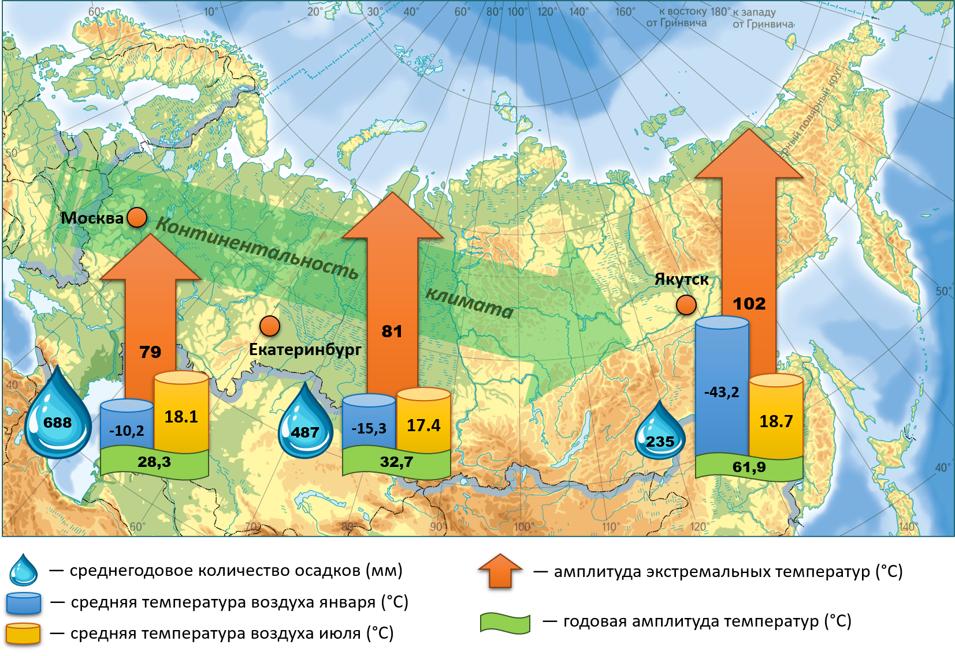
Континентальность климата России

Slide 10
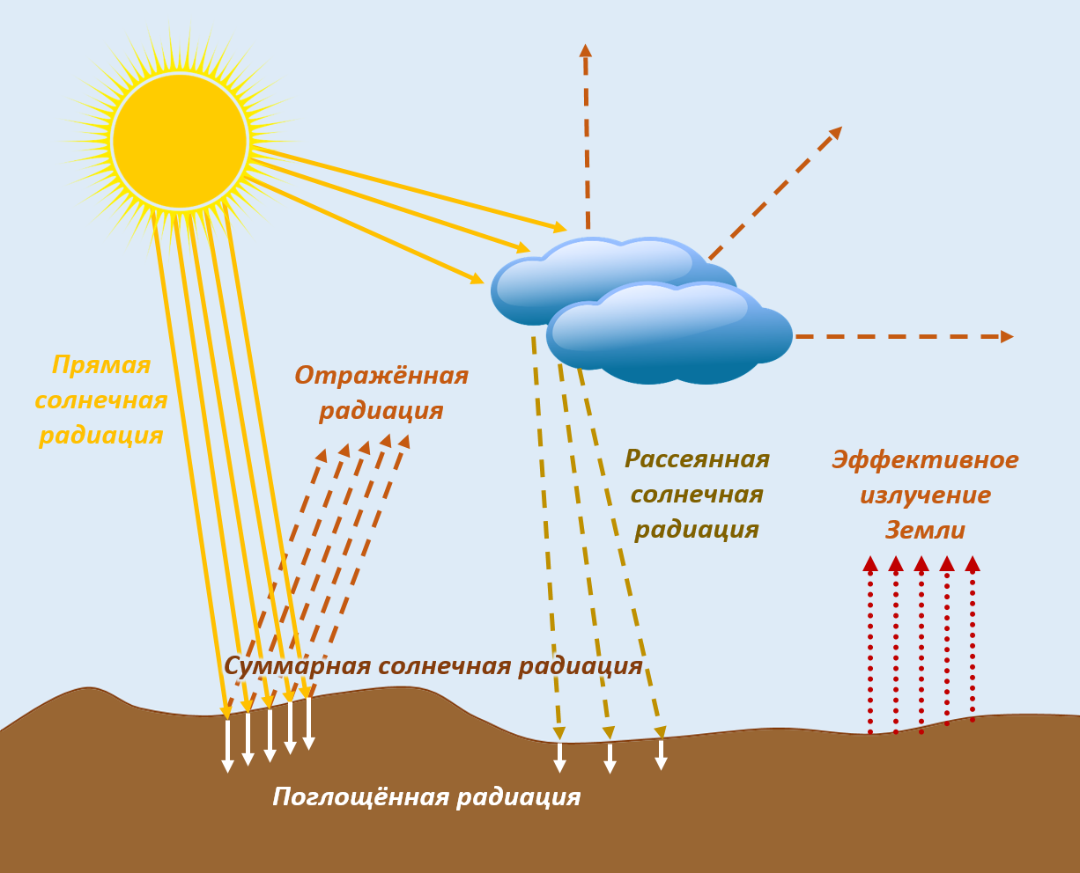
Солнечная радиация – свет и тепло, которое излучается Солнцем.
Виды солнечной радиации

Slide 11
Солнечная радиация влияет на формирование климата.
Не вся солнечная радиация достигает земной поверхности.
Показатели солнечной радиации уменьшаются при движении при движении от экватора к полюсам.
С огромной протяженностью связаны различия в количестве суммарной радиации в разных районах страны.

Slide 12
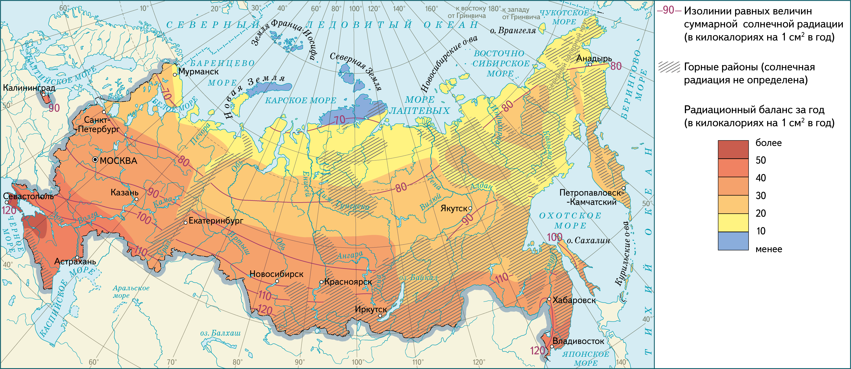
Суммарная радиация и радиационный баланс

Slide 13
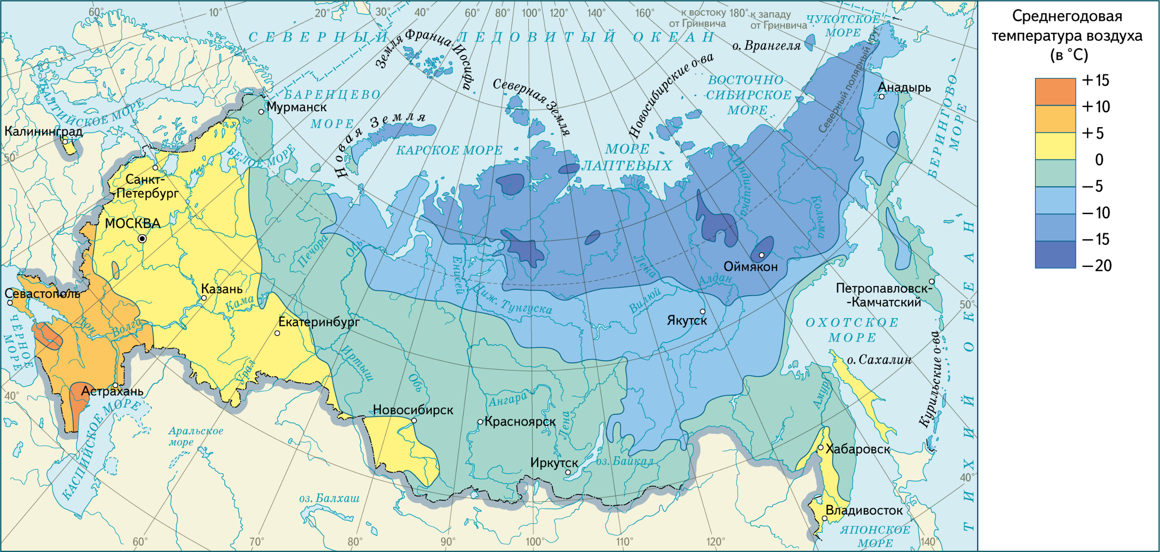
Среднегодовая температура воздуха

Slide 14
РЕЛЬЕФ
Преобладает равнинный рельеф.
Воздушные массы с Атлантики и Северного Ледовитого океана беспрепятственно проникают во внутренние районы России.
На Дальнем Востоке горные хребты препятствуют передвижению воздушных масс с Тихого океана.
Горный климат резко отличается от равнинного и изменяется с увеличением высоты. Большое количество межгорных котловин расположено в горах Южной и Северо-Восточной Сибири.
Различия в климатических условиях между формами рельефа на равнине, отличается от горного рельефа.

Slide 15
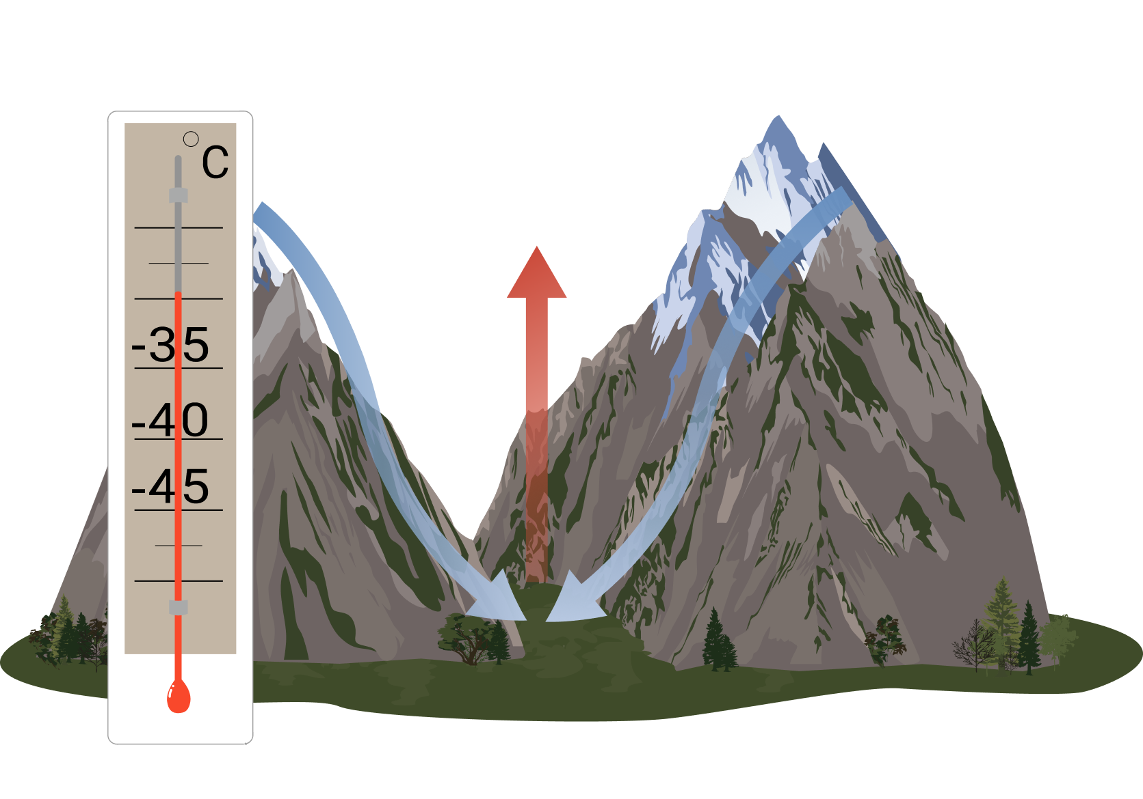
Стекание холодного воздуха в межгорной котловине.

Slide 16
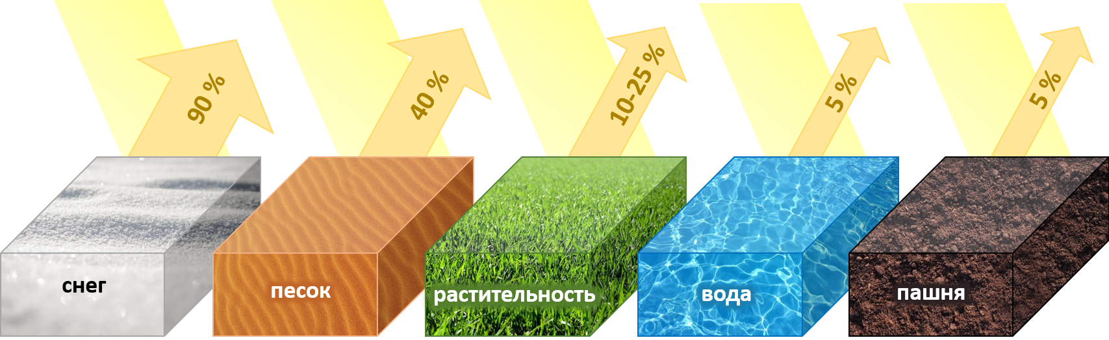
ВЛИЯНИЕ ПОДСТИЛАЮЩЕЙ ПОВЕРХНОСТИ НА КЛИМАТ
Разные поверхности обладают разными отражательными и поглощательными способностями. В связи с этим температура воздуха над этими поверхностями отличается при одинаковом количестве получаемой суммарной радиации.

Slide 17
Домашнее задание
Выучить записи в тетради

